Slide 1
ΆλλεΣ μικρότερεΣ θεέΣ
Ελένη και Σόφη

Slide 2
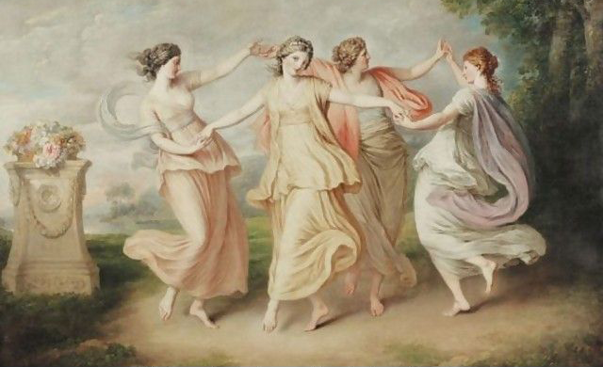

Slide 3
Υπήρχαν και άλλες μικρότερες θεές στη γη, όπως οι Μούσες και οι χάριτες ,οι Νύμφες και οι Μοίρες και στη θάλασσα οι Νηρηίδες, οι κόρες του Νηρέα και πολλές άλλες.

